Slide 1
Toets matrix

Slide 2
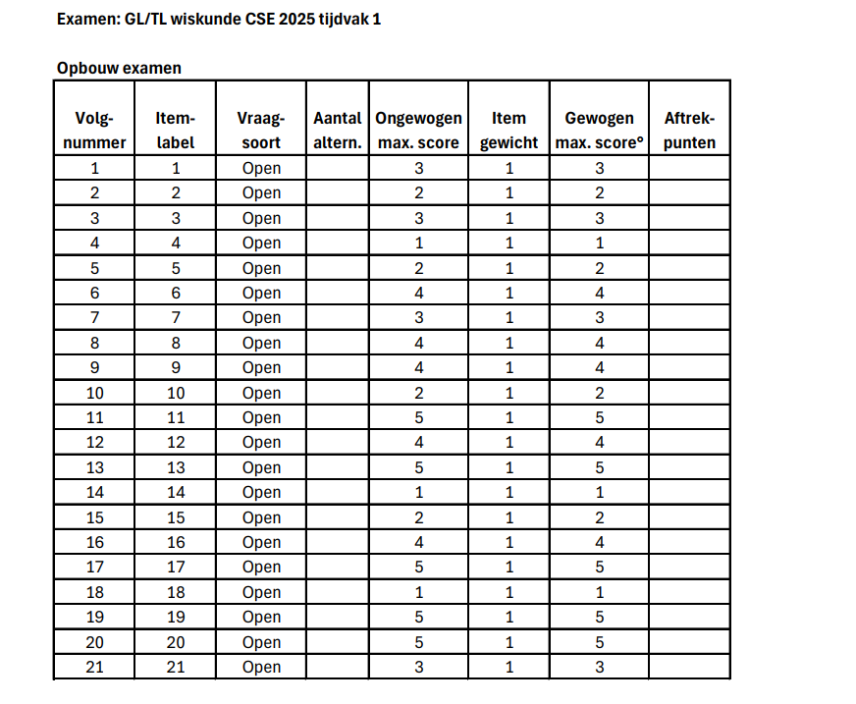
21 vragen
68 punten
Notes:
120 minuten : 68 punten = 1 minuut en 46 seconden

Slide 3
Inklemmen of gericht proberen

Slide 4
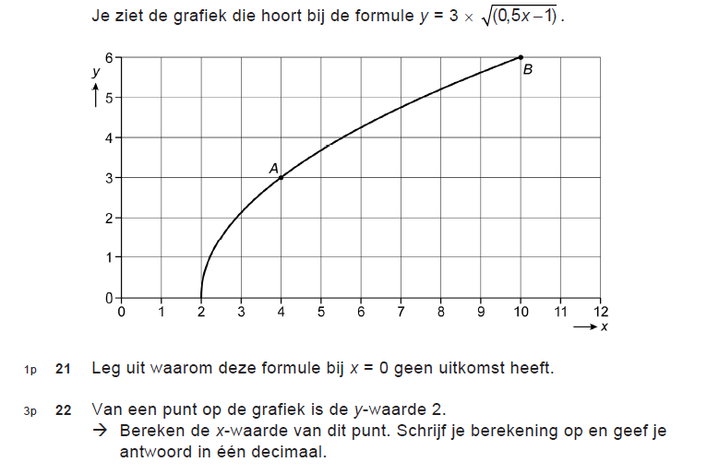

Slide 6

$$y=3×\sqrt{0,5×2,8−1}=1,89…$$

Slide 7

$$y=3×\sqrt{0,5×2,8−1}=1,89…$$
$$y=3×\sqrt{0,5×2,9−1}=2,01…$$

Slide 8

$$y=3×\sqrt{0,5×2,8−1}=1,89…$$
$$y=3×\sqrt{0,5×2,9−1}=2,01…$$
Dus x = 2,9

Slide 9
Wanneer gebruik je de stelling van Pythagoras?

Slide 10
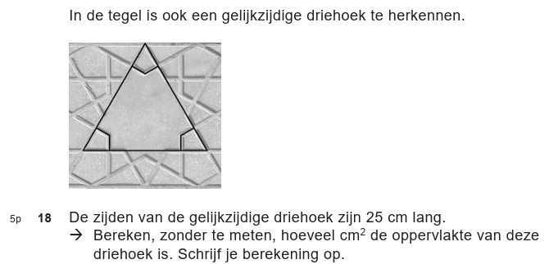
Vb. examen 2021 tijdvak 2
Notes:
Vb examen 2021 tv2
opg 18, daar moeten ze de oppervlakte van een driehoek berekenen, maar eerst hebben ze de bijbehorende hoogte nodig adv de stelling v pyth.
MAAK een SCHETS!!

Slide 11
Vb. examen 2021 tv2
Aanpak:
Oppervlakte ▲ = 0,5 x zijde x bijbehorende hoogte
Notes:
18 maximumscore 5
• De halve zijde is 12,5 (cm) 1pnt
• De hoogte van de driehoek is wortel 25kwadraat - 12,5kwadraat 2pnt
• De hoogte is 21,6… (cm) 1pnt
• De oppervlakte is 0,5 x 25 x 21,6… = 271 (cm2) (of nauwkeuriger) 1pnt

Slide 12




Vb. examen 2021 tv2
Aanpak:
Oppervlakte ▲ = 0,5 x zijde x bijbehorende hoogte
De halve zijde -> 25 : 2 = 12,5 cm
25cm
25cm
12,5cm
25cm
Notes:
18 maximumscore 5
• De halve zijde is 12,5 (cm) 1pnt
• De hoogte van de driehoek is wortel 25kwadraat - 12,5kwadraat 2pnt
• De hoogte is 21,6… (cm) 1pnt
• De oppervlakte is 0,5 x 25 x 21,6… = 271 (cm2) (of nauwkeuriger) 1pnt

Slide 13


Vb. examen 2021 tv2
Aanpak:
Oppervlakte ▲ = 0,5 x zijde x bijbehorende hoogte
De halve zijde -> 25 : 2 = 12,5 cm
De hoogte van de driehoek -> de stelling van Pythagoras
25cm
? cm
12,5cm
Notes:
18 maximumscore 5
• De halve zijde is 12,5 (cm) 1pnt
• De hoogte van de driehoek is wortel 25kwadraat - 12,5kwadraat 2pnt
• De hoogte is 21,6… (cm) 1pnt
• De oppervlakte is 0,5 x 25 x 21,6… = 271 (cm2) (of nauwkeuriger) 1pnt

Slide 14

Vb. examen 2021 tv2
De stelling van Pythagoras
Zijde Kwadraat
Rhz = 12,5 156,25
Rhz = ? …………….+
Lz = 25 625
25cm
? cm
Aanpak:
De hoogte van de driehoek =
625 – 156,25 =
$√$468,75 = …
De hoogte is 21,6… cm
12,5cm
$$√$$
Notes:
18 maximumscore 5
• De halve zijde is 12,5 (cm) 1pnt
• De hoogte van de driehoek is wortel 25kwadraat - 12,5kwadraat 2pnt
• De hoogte is 21,6… (cm) 1pnt
• De oppervlakte is 0,5 x 25 x 21,6… = 271 (cm2) (of nauwkeuriger) 1pnt

Slide 15
Vb. examen 2021 tv2
Aanpak:
De oppervlakte is 0,5 x 25 x 21,6… = 271 cm²
(of nauwkeuriger)
21,6… cm
25cm
Notes:
18 maximumscore 5
• De halve zijde is 12,5 (cm) 1pnt
• De hoogte van de driehoek is wortel 25kwadraat - 12,5kwadraat 2pnt
• De hoogte is 21,6… (cm) 1pnt
• De oppervlakte is 0,5 x 25 x 21,6… = 271 (cm2) (of nauwkeuriger) 1pnt

Slide 16
Rekenen en tekenen met schaal

Slide 17
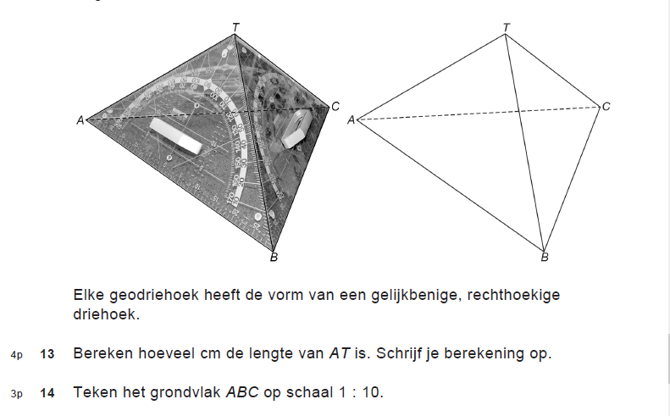

Slide 18
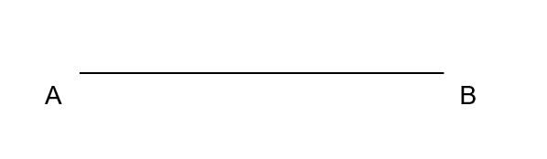
5,8 cm

Slide 19
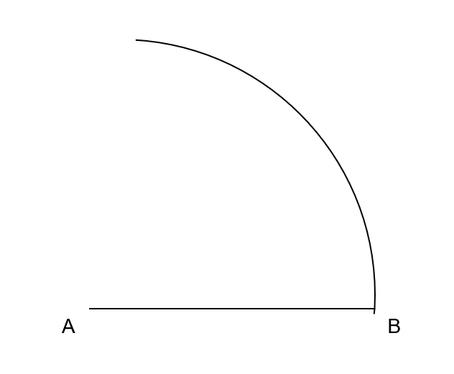
5,8 cm

Slide 20
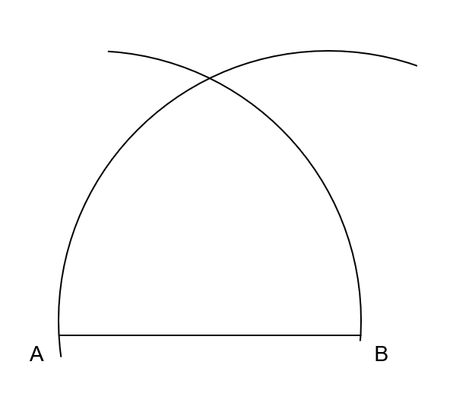
5,8 cm

Slide 21
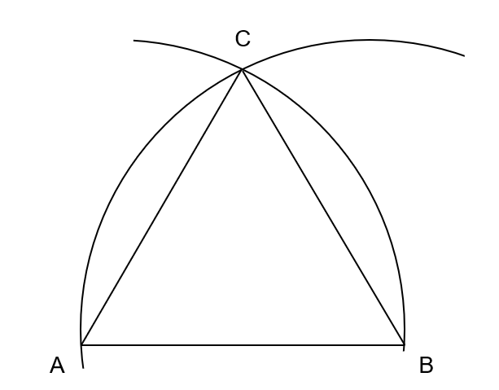
5,8 cm
5,8 cm
5,8 cm

Slide 22
Rekenen…
met procenten
met tijd
met afstand

Slide 23
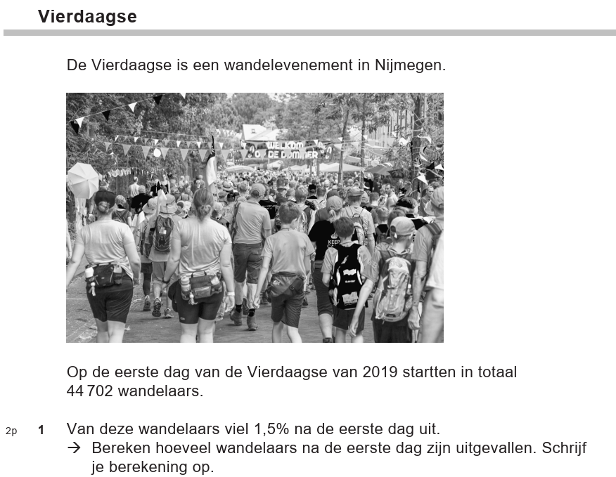
Vb. examen 2023 tijdvak 2
Aanpak:
Notes:
Vb examen 2021 tv2
opg 18, daar moeten ze de oppervlakte van een driehoek berekenen, maar eerst hebben ze de bijbehorende hoogte nodig adv de stelling v pyth.
MAAK een SCHETS!!

Slide 24
Vb. examen 2023 tijdvak 2
Aanpak:
44 702 : 100 x 1,5 = …
Notes:
Vb examen 2021 tv2
opg 18, daar moeten ze de oppervlakte van een driehoek berekenen, maar eerst hebben ze de bijbehorende hoogte nodig adv de stelling v pyth.
MAAK een SCHETS!!

Slide 25
Vb. examen 2023 tijdvak 2
Aanpak:
44 702 : 100 x 1,5 = …
Het antwoord = 671 wandelaars
Notes:
Vb examen 2021 tv2
opg 18, daar moeten ze de oppervlakte van een driehoek berekenen, maar eerst hebben ze de bijbehorende hoogte nodig adv de stelling v pyth.
MAAK een SCHETS!!

Slide 26
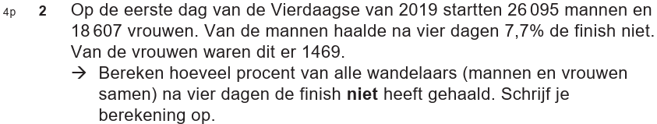
Vb. examen 2023 tijdvak 2
Aanpak:
Notes:
Vb examen 2021 tv2
opg 18, daar moeten ze de oppervlakte van een driehoek berekenen, maar eerst hebben ze de bijbehorende hoogte nodig adv de stelling v pyth.
MAAK een SCHETS!!

Slide 27
Vb. examen 2023 tijdvak 2
Aanpak:
26 095 : 100 x 7,7 = 2009,315 mannen
Notes:
Vb examen 2021 tv2
opg 18, daar moeten ze de oppervlakte van een driehoek berekenen, maar eerst hebben ze de bijbehorende hoogte nodig adv de stelling v pyth.
MAAK een SCHETS!!

Slide 28
Vb. examen 2023 tijdvak 2
Aanpak:
26 095 : 100 x 7,7 = 2009,315 mannen
2009 + 1469 = 3478 wandelaars die de
finish niet haalden
Notes:
Vb examen 2021 tv2
opg 18, daar moeten ze de oppervlakte van een driehoek berekenen, maar eerst hebben ze de bijbehorende hoogte nodig adv de stelling v pyth.
MAAK een SCHETS!!

Slide 29
Vb. examen 2023 tijdvak 2
Aanpak:
26 095 : 100 x 7,7 = 2009,315 mannen
2009 + 1469 = 3478 wandelaars die de
finish niet haalden
Deel : Geheel x 100 = …
3478 : 44702 x 100 = …
Notes:
Vb examen 2021 tv2
opg 18, daar moeten ze de oppervlakte van een driehoek berekenen, maar eerst hebben ze de bijbehorende hoogte nodig adv de stelling v pyth.
MAAK een SCHETS!!

Slide 30
Vb. examen 2023 tijdvak 2
Aanpak:
26 095 : 100 x 7,7 = 2009,315 mannen
2009 + 1469 = 3478 wandelaars die de
finish niet haalden
Deel : Geheel x 100 = …
3478 : 44702 x 100 = 7,780… %
Het antwoord = 7,8 %
Notes:
Vb examen 2021 tv2
opg 18, daar moeten ze de oppervlakte van een driehoek berekenen, maar eerst hebben ze de bijbehorende hoogte nodig adv de stelling v pyth.
MAAK een SCHETS!!

Slide 31
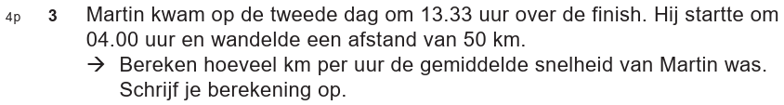
Vb. examen 2023 tijdvak 2
Aanpak:
Notes:
Vb examen 2021 tv2
opg 18, daar moeten ze de oppervlakte van een driehoek berekenen, maar eerst hebben ze de bijbehorende hoogte nodig adv de stelling v pyth.
MAAK een SCHETS!!

Slide 32
Vb. examen 2023 tijdvak 2
Aanpak:
Van 04.00 tot 13.33 = 9 uur en 33 minuten
Notes:
Vb examen 2021 tv2
opg 18, daar moeten ze de oppervlakte van een driehoek berekenen, maar eerst hebben ze de bijbehorende hoogte nodig adv de stelling v pyth.
MAAK een SCHETS!!

Slide 33
Vb. examen 2023 tijdvak 2
Aanpak:
Van 04.00 tot 13.33 = 9 uur en 33 minuten
9 uur en 33 minuten = (9 x 60 + 33 =) 573 minuten
Notes:
Vb examen 2021 tv2
opg 18, daar moeten ze de oppervlakte van een driehoek berekenen, maar eerst hebben ze de bijbehorende hoogte nodig adv de stelling v pyth.
MAAK een SCHETS!!

Slide 34
Vb. examen 2023 tijdvak 2
Aanpak:
Van 04.00 tot 13.33 = 9 uur en 33 minuten
9 uur en 33 minuten = (9 x 60 + 33 =) 573 minuten
50 : 573 x 60 = 5,235… km/u
Notes:
Vb examen 2021 tv2
opg 18, daar moeten ze de oppervlakte van een driehoek berekenen, maar eerst hebben ze de bijbehorende hoogte nodig adv de stelling v pyth.
MAAK een SCHETS!!

Slide 35
Vb. examen 2023 tijdvak 2
Aanpak:
Van 04.00 tot 13.33 = 9 uur en 33 minuten
9 uur en 33 minuten = (9 x 60 + 33 =) 573 minuten
50 : 573 x 60 = 5,235… km/u
Het antwoord = 5,2 km/u
Notes:
Vb examen 2021 tv2
opg 18, daar moeten ze de oppervlakte van een driehoek berekenen, maar eerst hebben ze de bijbehorende hoogte nodig adv de stelling v pyth.
MAAK een SCHETS!!

Slide 36
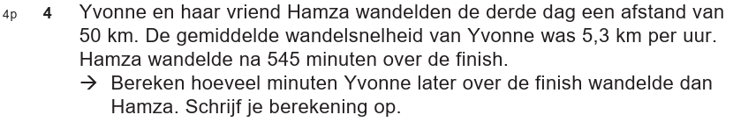
Vb. examen 2023 tijdvak 2
Aanpak:
Notes:
Vb examen 2021 tv2
opg 18, daar moeten ze de oppervlakte van een driehoek berekenen, maar eerst hebben ze de bijbehorende hoogte nodig adv de stelling v pyth.
MAAK een SCHETS!!

Slide 37
Vb. examen 2023 tijdvak 2
Aanpak:
60 : 5,3 x 50 = 566,03… minuten
Notes:
Vb examen 2021 tv2
opg 18, daar moeten ze de oppervlakte van een driehoek berekenen, maar eerst hebben ze de bijbehorende hoogte nodig adv de stelling v pyth.
MAAK een SCHETS!!

Slide 38
Vb. examen 2023 tijdvak 2
Aanpak:
60 : 5,3 x 50 = 566,03… minuten
566, 03… - 545 = 21,037… minuten later
Notes:
Vb examen 2021 tv2
opg 18, daar moeten ze de oppervlakte van een driehoek berekenen, maar eerst hebben ze de bijbehorende hoogte nodig adv de stelling v pyth.
MAAK een SCHETS!!

Slide 39
Vb. examen 2023 tijdvak 2
Aanpak:
60 : 5,3 x 50 = 566,03… minuten
566, 03… - 545 = 21,037… minuten later
Het antwoord = 21 minuten later
Notes:
Vb examen 2021 tv2
opg 18, daar moeten ze de oppervlakte van een driehoek berekenen, maar eerst hebben ze de bijbehorende hoogte nodig adv de stelling v pyth.
MAAK een SCHETS!!

Slide 40
Lineaire verbanden

Slide 41
